Slide 1

Racionalizace toku materiálu aplikací autonomního logistického vlaku
Autor práce: Bc. Martin Komorný, UČO 13325
Vedoucí práce: Ing. Ondrej Stopka, PhD.
Oponent práce: Ing. Lumír Pečený, PhD.
České Budějovice
6/2018

Slide 2
Osnova obhajoby
Cíl práce
Představení podniku Faurecia Automotive
Řešené problémy, postup
Představení praktické části
Popis průběhu projektu
Výsledky projektu
Závěrečné shrnutí

Slide 3
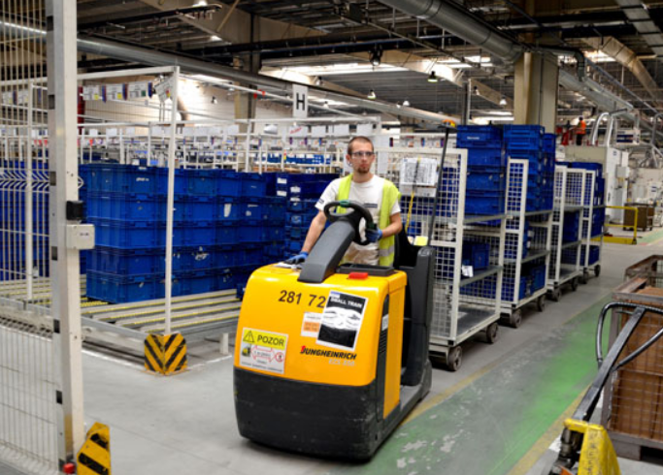
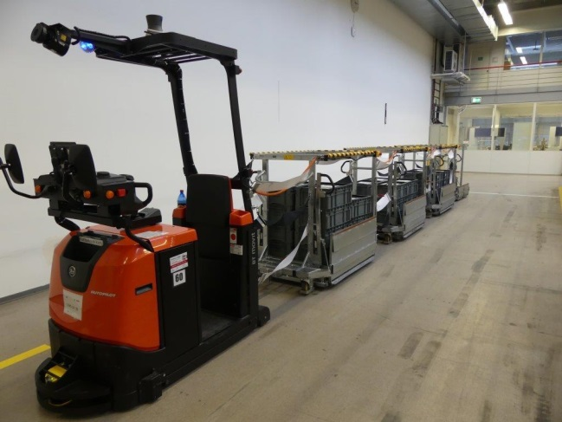
Cíl práce
Cílem diplomové práce je analyzovat současný stav v oblasti toku materiálu ve vybrané společnosti a navrhnout aplikaci autonomního logistického vlaku za účelem zefektivnění daného provozu.

Slide 4

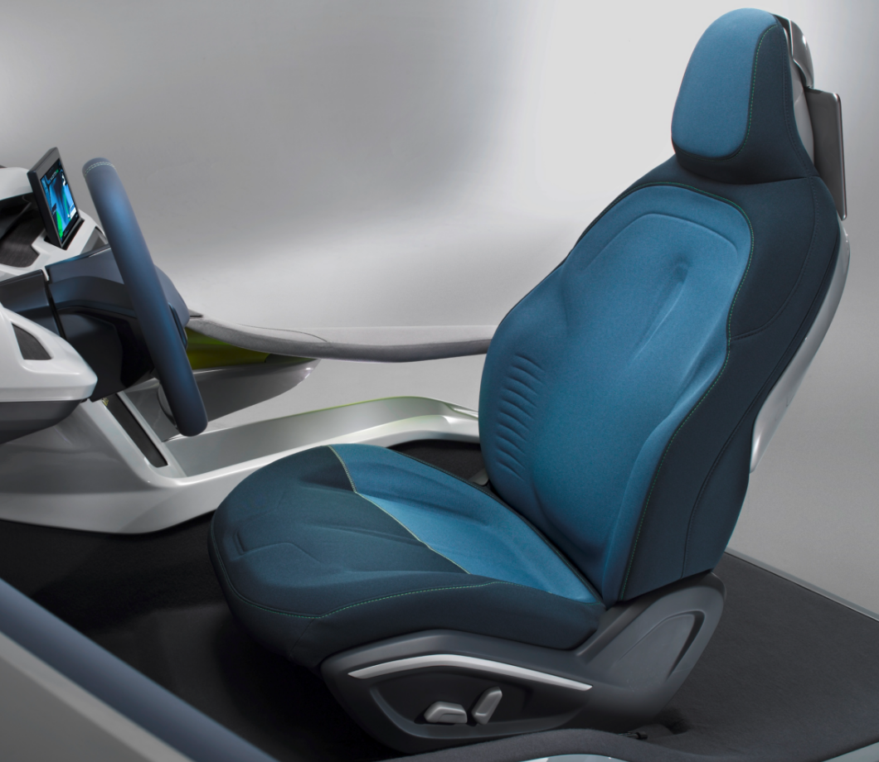
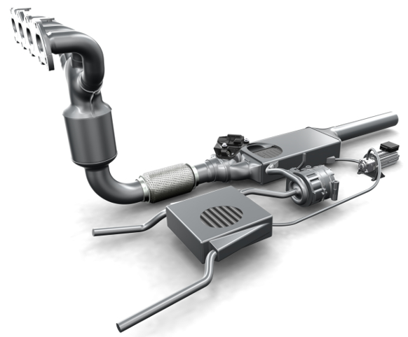
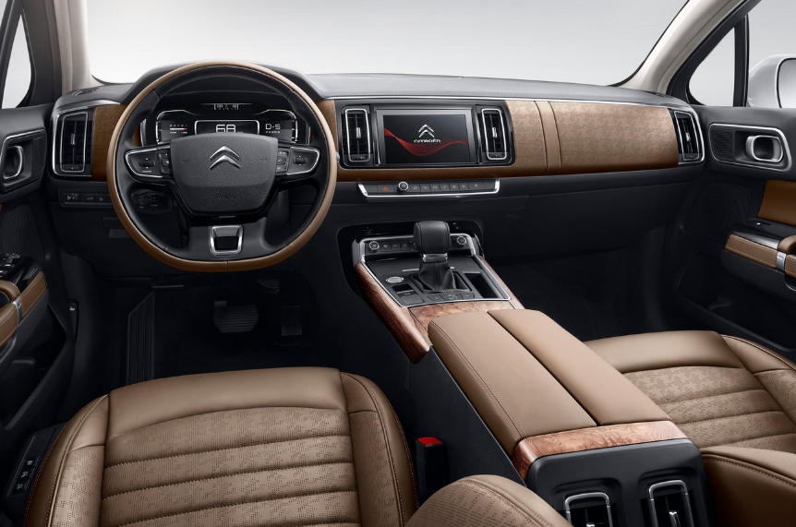
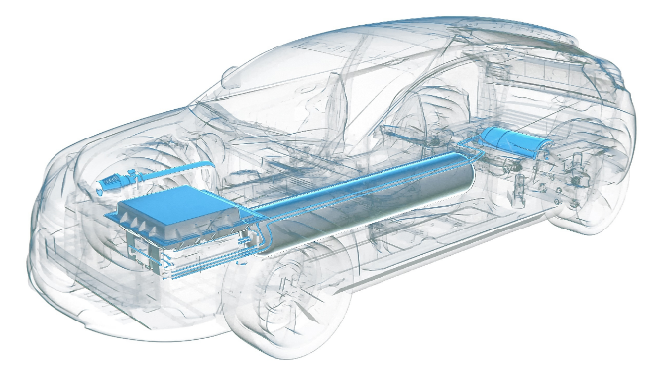
Představení podniku Faurecia Automotive
Výroba sedadel, interiérů, a výfukových systémů, vodíkových zásobníků.
Na evropském trhu zajištuje 56% podíl, v Severní a Jižní Americe 37% a v Asii 40% podíl své produkce.
Významným dodavatel dílů největších automobilek mezi klíčové zákazníky patří automobilky Volkswagen, PSA Peugeot/Citroen, Renault/Nissan, Ford, General Motors, BMW, Daimler, Fiat/Chrysler, Volvo, Toyota a Hyundai-Kia.

Slide 5
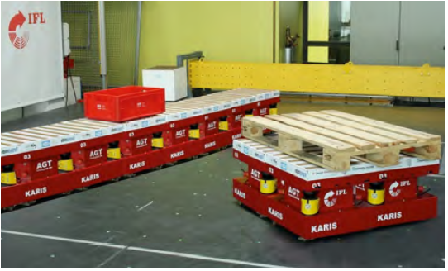
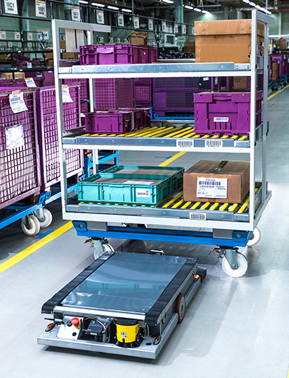
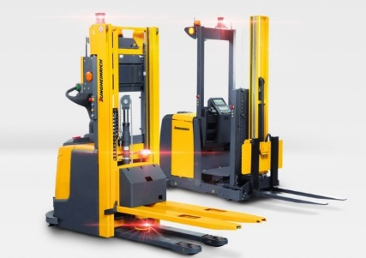
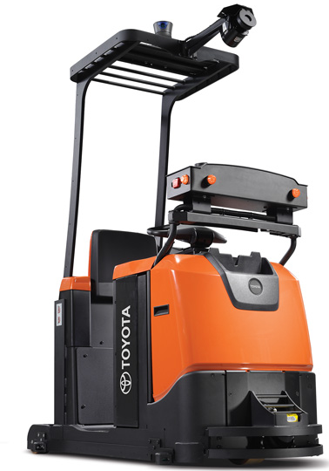
Řešené problémy, postup
Analýza současného stavu pro aplikaci vlaku
Popis a výběr vhodné autonomní technologie
Výpočet kapacit pro zásobení
SWOT analýza procesů
What if – analýza
Výběr dodavatele vícekriteriálními metodami
Ekonomické zhodnocení řešení

Slide 6
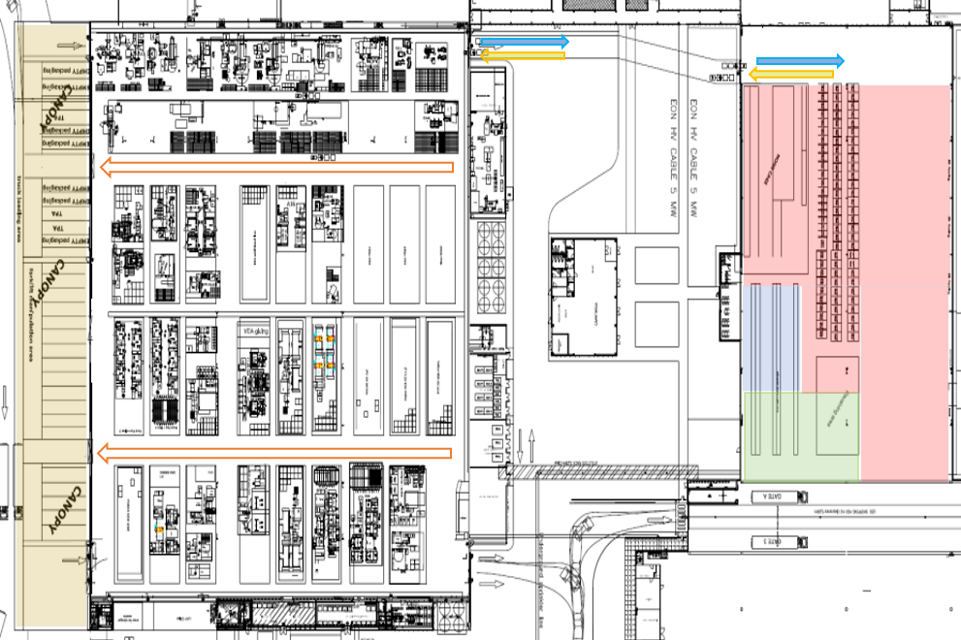
Layout závodu

Slide 7
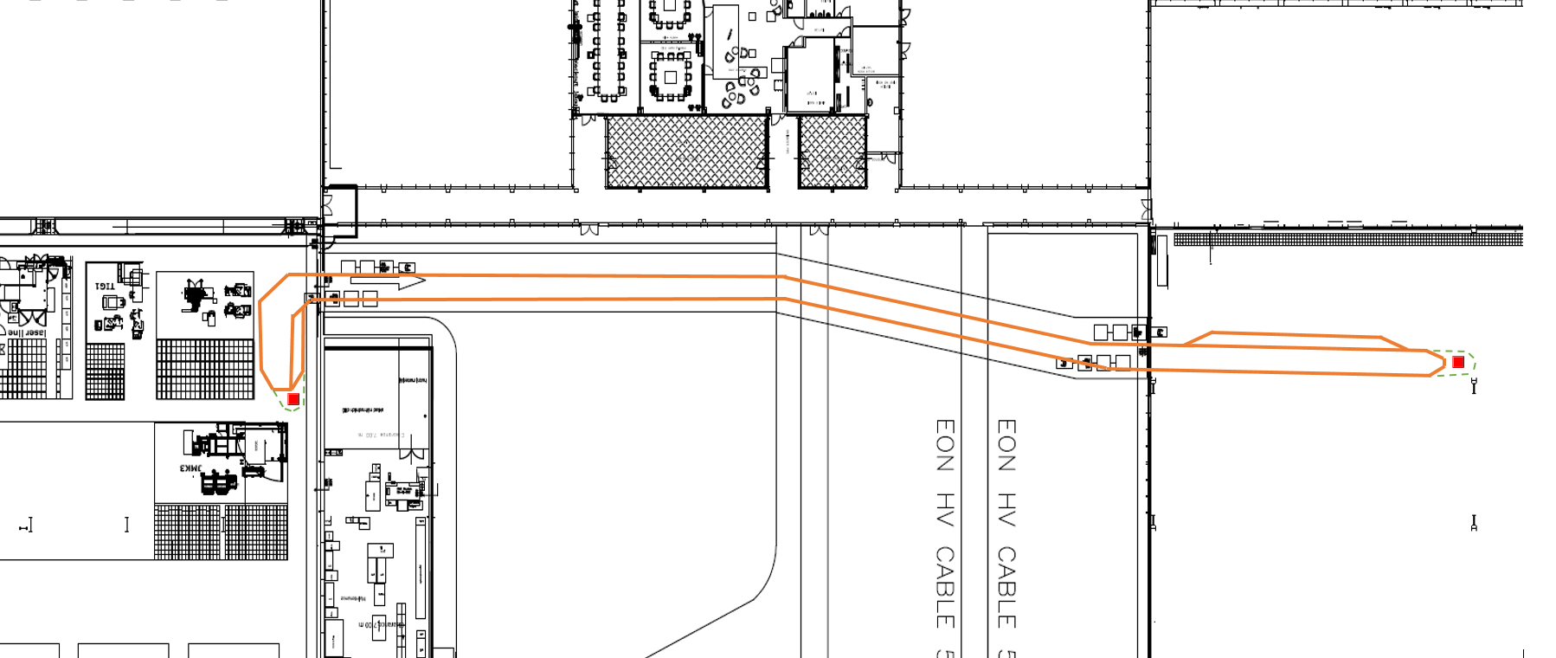
Trasa autonomních vlaků

Slide 8
Představení praktické části
Základní kritéria
průměrný počet KLT na 1 vlak | 23
počet přepravených přepravek KLT za hodinu | 460
počet vagonu (ks) | 40
počet souprav (ks) | 10
interval zásobení linky (min) | 30
počet kol za hodinu | 2
počet vagonu za hodinu (ks) | 80
počet obratů vlaků za hodinu | 20
počet vagonu za den (ks) | 1760
počet pracovních dní | 261
počet pracovních hodin rok | 5742
 | Hodnoty | Poznámka
Technická rychlost (km/h) | 8 | určeno dodavatelem
Rychlost (m/s) | 2,22 | proměna koeficientem 1 km/h= 0,2778 m/s
Délka 1 kola (m) | 384 | odměřeno na místě
Čas (sek.) | 172,8 | ze vztahu pro výpočet času jízdy (t = s / v)
Čas jízdy na 1 kolo (min.) | 2,9 | proměna se sekund na minuty (sek /60)
Oběžná doba T (min) | 5,9 | čas jízdy + čas manipulačních operaci na překladišti 3 minuty (1,5 min./halu)
Oběžná rychlost (km/h) | 3,9 | vypočet dle vztahu (v = s / t)
Počet kol 1 vlaku (hod) | 10 | výpočet dle vztahu 60/oběžná doba T
Počet kol 2 vlaků (hod) | 20 | pro zajištění podmínky 20 souprav za hodinu
Dopravní výkon 1 vlaků (motohodin/rok) | 5742 | počet pracovních dní 261 x 22 hodin denně

Slide 9
Popis průběhu projektu
 | Cena (EUR) | Doba realizace projektu (měs.) | Reference | Dostupnost servisního technika (hod.) | Doba nabíjení (min.)
Jungheinrich | 285460 | 12 | výborné | 8 | 30
Toyota | 296370 | 9 | vynikající | 4 | 25
Linde | 274275 | 14 | dobré | 10 | 30
Povaha | MIN | MIN | MAX | MIN | MIN
Organizační šablona projektu
Řídící výbor
Projektový manažer zákazníka
Technický projektový manažer
Podpora feet managementu
Systémové řešení
Aplikace systému
Dodání vozidel
Webový portál
Systémová integrace
Manažer zakázky
Doprava a rozdělení
Správce systému
Dodávka vozidel
Aplikace vozidel
Servis vozidel
Instalace
 | Metoda WSA | Bodovací metoda | Metoda TOPSIS | ∑ | Konečné pořadí
Jungheinrich | 2. | 2. | 3. | 7 | 2.
Toyota | 1. | 1. | 1. | 3 | 1.
Linde | 3. | 3. | 2. | 8 | 3.
Předběžný časový harmonogram projektu
MS0
MS1
MS2
MS3
MS4
MS5
MS6
Specifikace a plánování
Design
Výroba vozidel
Testy a nastavení
Servis a online podpora
Oblast
Plán
Podmínky
Cena
Projekt realizace
(vývoj, výroba, montáž, ladění a testování)
Měsíc:
1
6
12

Slide 10
Výsledky projektu
Náklady na autonomní technologii
Stávající náklady
Náklady na pronájem techniky 60 měsíců
položka | Splátkový kalendář na pronájem techniky na 60 měsíců | cena za měsíc | cena celkem
1. | 2 x tahač Autopilot |  | 193 000 €
2. | Měsíční servis | 40 € | 2 400 €
3. | Strojní pojištění techniky | 10 € | 600 €
4. | Online aplikace pro sledování | 2 € | 120 €
 | Spolu |  | 196 120 €
Měsíční pronájem za techniku |  |  | 3 269 €
Rok | Měsíční náklady na zaměstnance | Roční náklady na zaměstnance | Náklady na 6 zaměstnanců
2018 | 1 300 € | 15 600 € | 93 600 €
2019 | 1 320 € | 15 840 € | 95 040 €
2020 | 1 340 € | 16 080 € | 96 480 €
2021 | 1 360 € | 16 320 € | 97 920 €
2022 | 1 380 € | 16 560 € | 99 360 €
Spolu | 6 700 € | 80 400 € | 482 400 €
Splátkový kalendář za projekt
30 % | z dohodnuté platby za projekt v MS1 (objednávky) | 30 075 €
30 % | z dohodnuté platby za projekt v MS2 (specifikace a plán schválen) | 30 075 €
30 % | z dohodnuté platby za projekt v MS4 (všechny funkce připravené k testu) | 30 075 €
10 % | z dohodnuté platby za projekt v MS5 (předání) | 10 025 €
Spolu: |  | 100 250 €
Náklady na pronájem techniky
 | Počet kusů | Pronájem měsíční | Pronájem roční
pronájem elektrických tahačů | 2 | 340 € | 8 160 €
servisní náklady | 2 | 450 € | 10 800 €
Spolu |  | 790 € | 18 960 €
celkové náklady 5 let |  |  | 94 800 €
Porovnání nákladů
Náklady na autonomní technologii (196 120 +100 250) | 296 370 €
Stávající náklady ( 482 400+ 94 800) | 577 200 €
rozdíl | - 280 830 €

Slide 11
Závěrečné shrnutí
 | 1 | 2 | 3 | 4 | 5
současný stav | 112 560 € | 226 560 € | 342 000 € | 458 880 € | 577 200 €
autonomní technologie | 296 370 € | 296 370 € | 296 370 € | 296 370 € | 296 370 €
Návratnost investice je za 2,39 roku (2 roky 142 dní).
Cíl práce byl naplněn.
Doporučuji k aplikaci s prokazatelnou návratností investice.
Možnost rozšíření o další implementaci autonomní technologie:
2. fáze-2 ks automatické podvozky pro odvoz hotových výrobků - úspora 6 skladníků,
3. fáze- 1 ks automatický paletizační vozík distribuce palet- úspora 3 skladníků.

Slide 12
Doplňující dotaz vedoucího práce
Prosím autora o dodatečné vyjádření se k souhrnu všech aplikovaných exaktních metod zkoumání.

Slide 13
Doplňující dotazy oponenta
Na straně 53 uvádíte, že v rámci pořizovacích nákladů je v ceně 1 x ročně zahrnuta technická prohlídka a 1x ročně zahrnuta revize baterií, toto je zahrnuto po celu životnost autonomního vlaku anebo jenom v záruční lhůtě?
Je možno autonomní vlak v případě selhání některého ze řídících systémů bezpečně zastavit, aby nedošlo k materiálním škodám případně k ublížení na zdraví?

Slide 14
Děkuji za pozornost
Bc. Martin Komorný

